Slide 1
Работа с файлами
Тема 11

Slide 2
Основные понятия
Файл — именованная информация на внешнем носителе, например на жестком или гибком магнитном диске.
Логически файл можно представить как конечное количество последовательных байтов, поэтому такие устройства, как дисплей, клавиатура и принтер, также можно рассматривать как частные случаи файлов.
Передача данных с внешнего устройства в оперативную память называется чтением, или вводом, обратный процесс — записью, или выводом.
Обмен данными с файлом реализуется с помощью потоков.
Поток — это абстрактное понятие, относящееся к любому переносу данных от источника к приемнику.
Поток определяется как последовательность байтов и не зависит от конкретного устройства, с которым производится обмен (оперативная память, файл на диске, клавиатура или принтер).
Обмен с потоком для повышения скорости передачи данных производится, как правило, через специальную область оперативной памяти — буфер.

Slide 3

Обмен данными
При записи в файл вся информация сначала направляется в буфер и там накапливается до тех пор, пока весь буфер не заполнится. Только после этого или после специальной команды сброса происходит передача данных на внешнее устройство.
При чтении из файла данные вначале считываются в буфер, причем не столько, сколько запрашивается, а сколько помещается в буфер.
Механизм буферизации позволяет более быстро и эффективно обмениваться информацией с внешними устройствами.

Slide 4
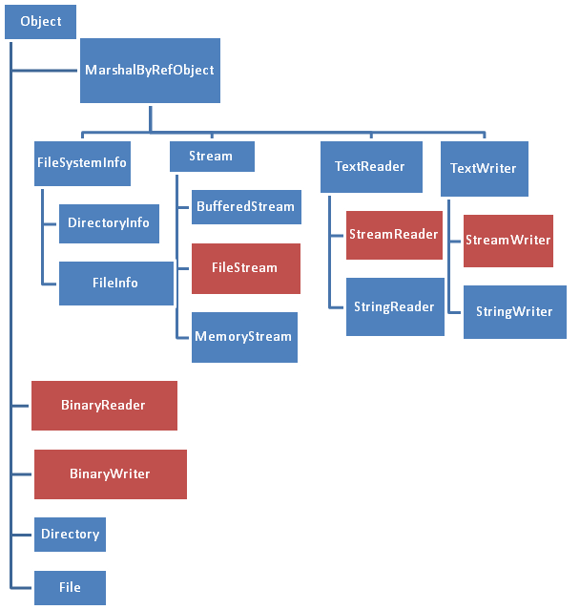
Основные классы пространства имен System.IO
BinaryReader, BinaryWriter - чтение и запись значений простых встроенных типов (целочисленных, логических, строковых и т. п.) во внутренней форме представления.
FileStream - произвольный доступ к потоку байтов в оперативной памяти.
StreamReader, StreamWriter - чтение из файла и запись в файл текстовой информации (произвольный доступ не поддерживается).
Directory, DirectoryInfo, File, FileInfo - работа с каталогами или физическими файлами: создание, удаление, получение свойств.

Slide 5
Обмен данными
Таким образом, выполнять обмен с внешними устройствами можно на уровне:
байтов (FileStream);
двоичного представления данных (BinaryReader, BinaryWriter);
текста, то есть символов (StreamWriter, StreamReader).
В .NET используется кодировка Unicode, в которой каждый символ кодируется двумя байтами. Классы, работающие с текстом, являются оболочками классов, использующих байты, и автоматически выполняют перекодирование из байтов в символы и обратно.
Двоичные и байтовые потоки хранят данные в том же виде, в котором они представлены в оперативной памяти, то есть при обмене с файлом происходит побитовое копирование информации.
Двоичные файлы применяются не для просмотра их человеком, а для использования в программах.

Slide 6
Доступ к файлам
Доступ к файлам может быть:
последовательным, когда очередной элемент можно прочитать (записать) только после аналогичной операции с предыдущим элементом,
прямым, при котором выполняется чтение (запись) произвольного элемента по заданному адресу.
Текстовые файлы позволяют выполнять только последовательный доступ, в двоичных и байтовых потоках можно использовать оба метода.
Прямой доступ в сочетании с отсутствием преобразований обеспечивает высокую скорость получения нужной информации.

Slide 7
Использование классов файловых потоков Filestream
//1. Создание потока и связывание его с физическим файлом
FileStream f = new FileStream ("test.txt", FileMode.Create, FileAccess.ReadWrite);
//2. Обмен
for (byte i = 0; i < 10; ++i )
{
f.WriteByte(i);
}
//3. Закрыть файл
f.Close();
Append
Create
CreateNew
OpenOrCreate
Truncate

Slide 8
Режимы доступа к файлу
Режим | Описание
Read | Открыть файл только для чтения
ReadWrite | Открыть файл для чтения и записи
Write | Открыть файл только для записи
Режимы открытия файла
Режим | Описание
Append | Открыть файл, если он существует, и установить текущий указатель в конец файла. Если файл не существует, создать новый файл.
Create | Создать новый файл. Если в каталоге уже существует файл с таким же именем, он будет стерт.
CreateNew | Создать новый файл. Если в каталоге уже существует файл с таким же именем, возникает исключение IOException.
Open | Открыть существующий файл.
OpenOrCreate | Открыть файл, если он существует. Если нет, создать файл с таким именем
Truncate | Открыть существующий файл. После открытия он должен быть обрезан до нулевой длины.

Slide 9
Использование using
Инструкция using позволяет не писать явный код для закрытия файловых потоков и делает это автоматически:
using (FileStream f = new FileStream ("test.txt", FileMode.Create, FileAccess.ReadWrite))
{
for (byte i = 0; i < 10; ++i )
{
f.WriteByte(i);
}
}

Slide 10
Исключительные ситуации
FileNotFoundException, если файла с указанным именем в указанном каталоге не существует;
DirectoryNotFoundException, если не существует указанный каталог;
Argument Exception, если неверно задан режим открытия файла;
IOException, если файл не открывается из-за ошибок ввода-вывода.

Slide 11
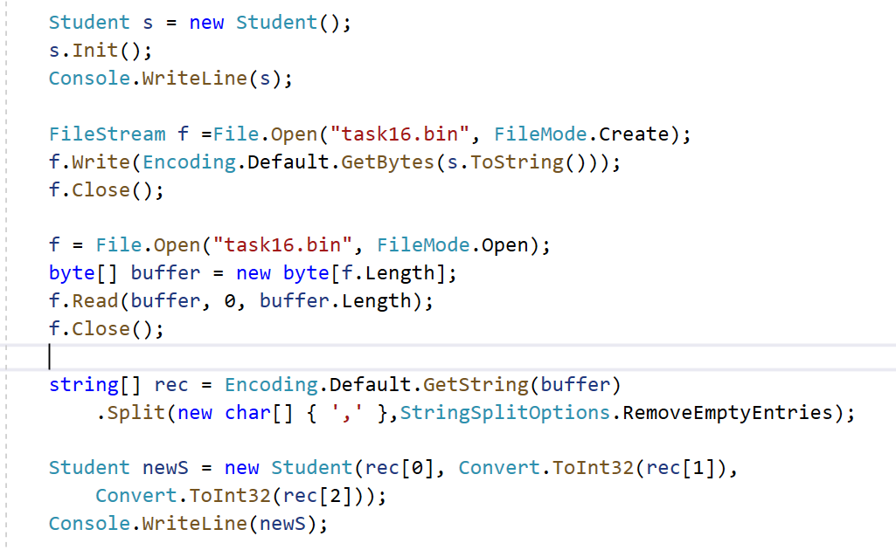
Использование класса File
using System.IO;
using System.Text;

Slide 12
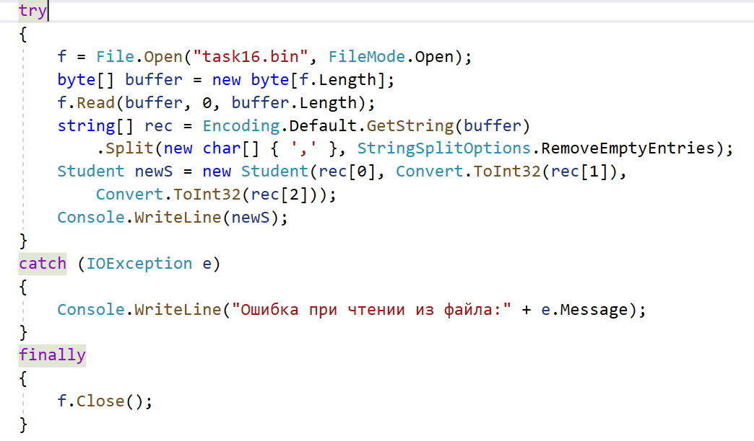
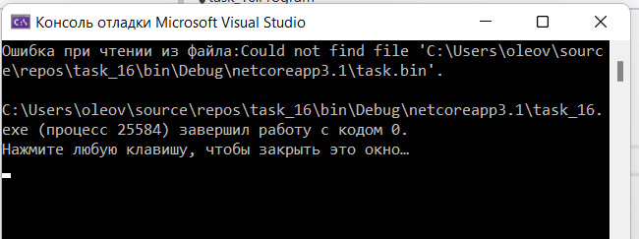
Исключительные ситуации

Slide 13
Потоки байтов (FileStream)
Значение | Описание
Length | Возвратить длину потока в байтах
Position | Возвратить текущую позицию в потоке
Name | Возвращает путь к файлу
Read, ReadByte | Считать последовательность байтов (или один байт) из текущего потока и переместить указатель в потоке на количество считанных байтов
ReadAsync | Асинхронная версия Read
Seek | Установить текущий указатель потока на заданную позицию (смещение в байтах относительно точки отсчета, точка отсчета задается константами перечисления SeekOrigin: начало файла — Begin, текущая позиция — Current, конец файла — End.)

Slide 14
Потоки байтов (FileStream)
Значение | Описание
CopyTo() | Копирует данные из текущего потока в поток-параметр
CopyToAsync | Асинхронная версия CopyTo()
Flush() | Записывает содержимое буфера в файл
FlushAsync | Асинхронная версия Flush()
Write, WriteByte | Записать последовательность байтов (или один байт) в текущий потоки переместить указатель в потоке на количество записанных байтов
WriteAsync | Асинхронная версия Write

Slide 15
Запись и чтение потока байтов
try {
using(FileStream f = new FileStream("test1.txt", FileMode.Create, FileAccess.ReadWrite))
{
f.WriteByte(100);
byte[] x = new byte[10];
Random rand = new Random();
for (byte i = 0; i < 10; ++i)
{
x[i] = (byte)rand.Next(10);
f.WriteByte(i);
}
f.Write(x, 0, 5); byte[] у = new byte[20];
f.Seek(0, SeekOrigin.Begin);
f.Read(у, 0, 20);
foreach (byte elem in у)
Console.Write(" " + elem);
Console.WriteLine();
f.Seek(5, SeekOrigin.Begin);
int а = f.ReadByte();
Console.WriteLine(а);
а = f.ReadByte();
Console.WriteLine(а);
Console.WriteLine("Текущая позиция в потоке " + f.Position);
}
}
catch (IOException)
{
Console.WriteLine("Ошибка при работе с файлом!"); return;
}

Slide 16
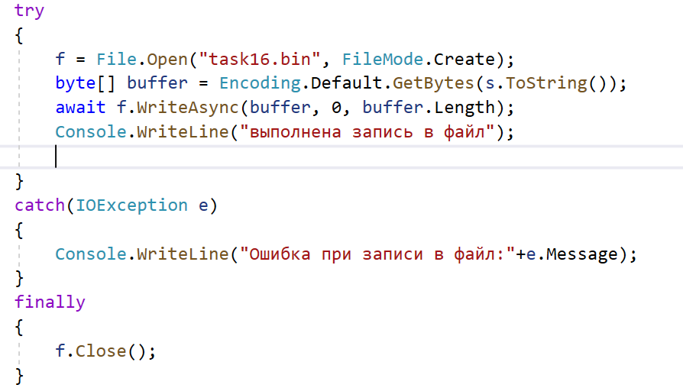
Запись и чтение объектов в файл
операции с файлами могут занимать продолжительное время и являются узким местом в работе программы, рекомендуется использовать асинхронные версии методов
Notes:
Поскольку операции с файлами могут занимать продолжительное время и являются узким местом в работе программы, рекомендуется использовать асинхронные версии методов FileStream

Slide 17
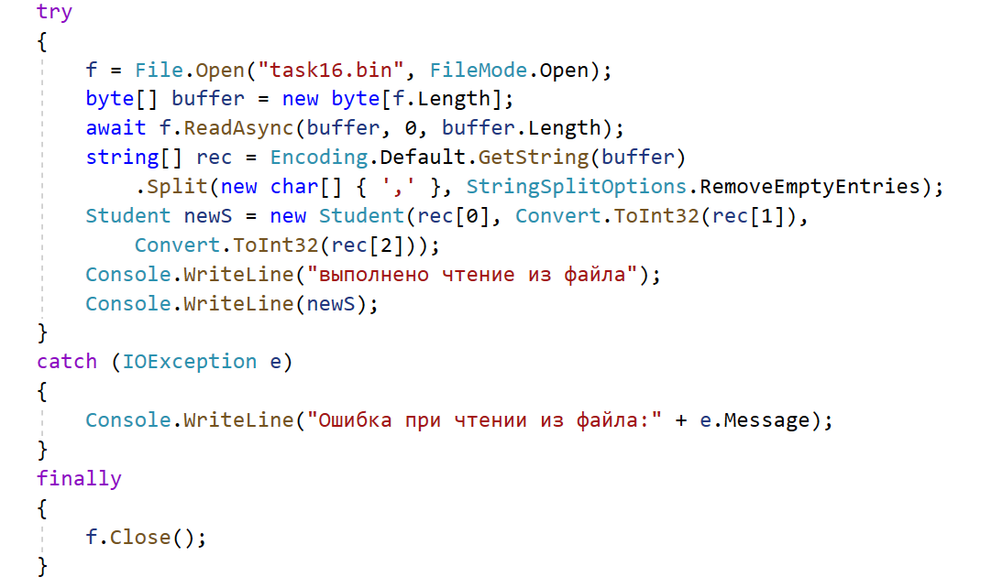
Запись и чтение объектов в файл
операции с файлами могут занимать продолжительное время и являются узким местом в работе программы, рекомендуется использовать асинхронные версии методов

Slide 18
Потоки символов (StreamWriter,)
Значение | Описание
Close | Закрыть файл и освободить связанные с ним ресурсы. Если в процессе записи используется буфер, он будет автоматически очищен
Flush | Очистить все буферы для текущего файла и записать накопленные в них данные в место их постоянного хранения. Сам файл при этом не закрывается
FlushAsync | Асинхронная версия Flush
NewLine | Используется для задания последовательности символов, означающих начало новой строки.
Write | Записать фрагмент текста в поток
WriteLinе | Записать строку в поток и перейти на другую строку
WriteAsync | Асинхронная версия Write()
WriteLineAsync | Асинхронная версия WriteLine()

Slide 19
Потоки символов (StreamReader)
Значение | Описание
Peek | Возвратить следующий символ, не изменяя позицию указателя в файле
Read | Считать данные из входного потока
ReadLine | Считать строку из текущего потока и возвратить ее как значение типа string. Пустая строка (null) означает конец файла (EOF)
ReadToEnd | Считать все символы до конца потока, начиная с текущей позиции, и возвратить считанные данные как одну строку типа string
ReadAsync | Асинхронная версия Read()
ReadLineAsync | Асинхронная версия ReadLine()
ReadToEndAsync | Асинхронная версия ReadToEnd()

Slide 20
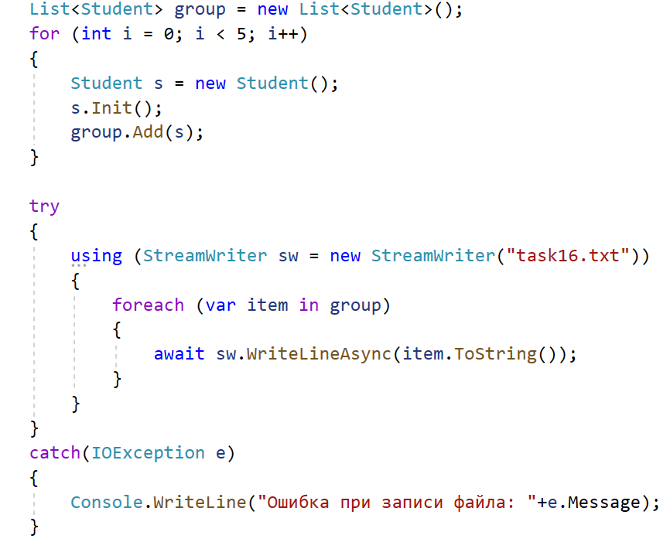
Запись в текстовый файл

Slide 21
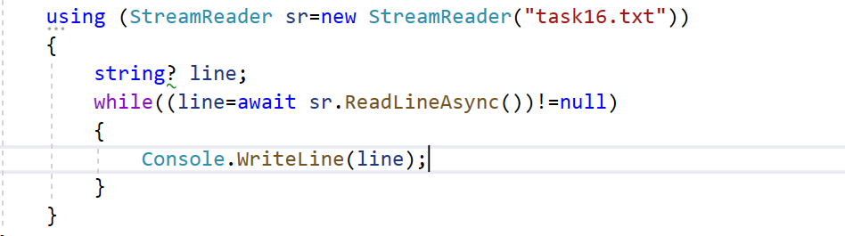
Чтение из текстового файла

Slide 22
Двоичные файлы (BinaryWriter)
Значение | Описание
BaseStream | Базовый поток, с которым работает объект BinaryWriter
Close | Закрыть поток
Flush | Очистить все буферы для текущего файла и записать накопленные в них данные в место их постоянного хранения. Сам файл при этом не закрывается
Seek | Установить позицию в текущем потоке
Write | Записать фрагмент текста в поток
Двоичные файлы хранят данные во внутренней форме представления, т.е. они применяются не для просмотра их человеком, а для использования в программах.
Выходной поток BinaryWriter поддерживает произвольный доступ.
Двоичный файл открывается на основе базового потока, в качестве которого чаще всего используется поток FileStream.

Slide 23
Двоичные файлы (BinaryReader)
Значение | Описание
BaseStream | Базовый поток, с которым работает объект BinaryWriter
Close | Закрыть поток
Peek Char | Возвратить следующий символ, не изменяя позицию указателя в файле
Read | Считать данные из входного потока и сохранить в массиве, передаваемом как входной параметр
ReadХХХХ | Считать из входного потока данные определенного типа
Входной двоичный поток содержит перегруженные методы чтения для всех простых встроенных типов данных.
Пример 11_4

Slide 24
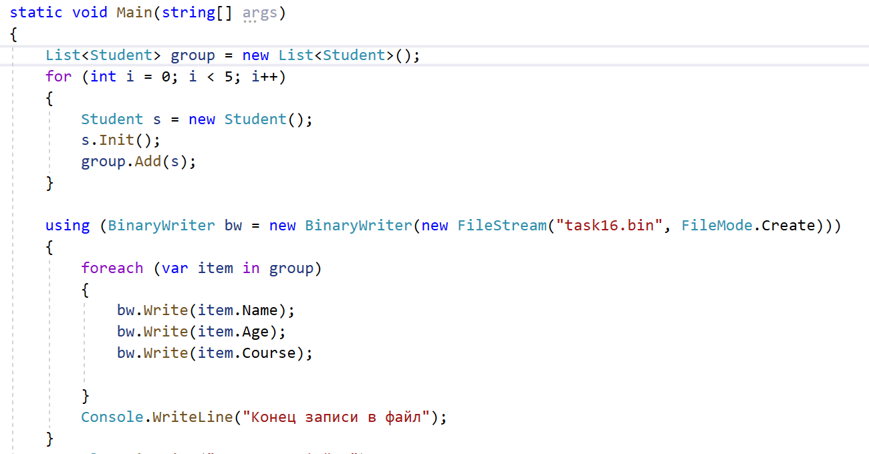
Запись в файл

Slide 25
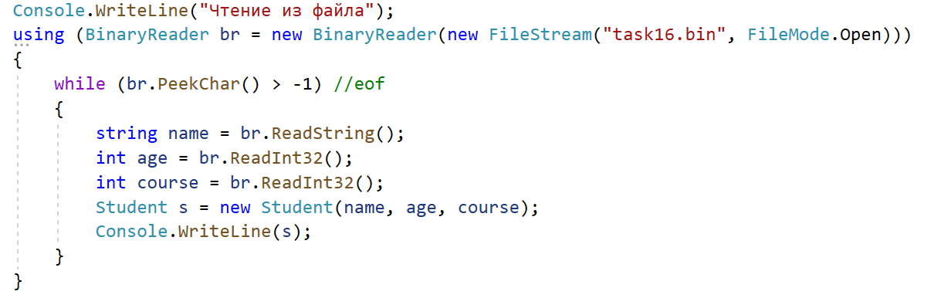
Чтение из файла

Slide 26
Сохранение объектов (сериализация)
В С# есть возможность сохранять на внешних носителях не только данные стандартных типов, но и объекты.
Сохранение объектов называется сериализацией, а восстановление сохраненных объектов — десериализацией.
При сериализации объект преобразуется в линейную последовательность байтов. Это сложный процесс, т.к. объект может включать множество унаследованных полей и ссылки на вложенные объекты, которые, в свою очередь, тоже могут состоять из объектов сложной структуры.
Сериализация выполняется автоматически, для этого нужно отметить класс как сериализуемый с помощью атрибута [Serializable].
Поля, которые сохранять не требуется, помечаются атрибутом [NonSerialized].

Slide 27
Формат сериализации
Для каждого формата предусмотрен свой класс:
бинарный – класс BinaryFormatter;
xml (eXtensible Markup Language) – класс XmlSerializer;
JSON (JavaScript Object Notation) – класс DataContractJsonSerializer.
Notes:
Бинарная сериализация считается небезопасной, т.к. нет уверенности в источнике данных
#pragma warning disable SYSLIB0011

Slide 28
Cохранение объектов в двоичном формате
Подключить к программе пространство имен System.Runtime.Serialization.Formatters.Binary.
Пометить сохраняемый класс и связанные с ним классы атрибутом [Serializable].
Создать поток и связать его с файлом на диске или с областью оперативной памяти.
Создать объект класса BinaryFormatter.
Сохранить объекты в потоке.
Закрыть файл.

Slide 29
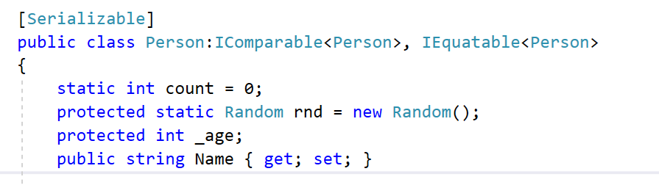
Cохранение объектов в двоичном формате
1
2

Slide 30
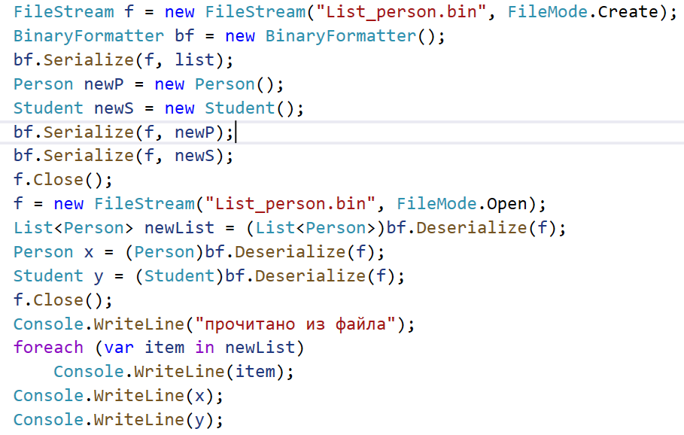
Cохранение объектов в двоичном формате
3
4
5
5
6

Slide 31
Работа с JSON
JSON (JavaScript Object Notation) является одним из наиболее популярных форматов для хранения и передачи данных.
Класс JsonSerializer позволяет сериализовать объект в json и, наоборот, десериализовать код json в объект C#.
Нужно подключить пространство имен System.Text.Json.
Notes:
{[ “название атрибута”:”значение атрибута”]} [] - повторение

Slide 32
Работа с JSON
Класс JsonSerializer позволяет сериализовать объект в json и, наоборот, десериализовать код json в объект C#.
Сериализация:
string Serialize(Object obj, Type type, JsonSerializerOptions options) - сериализует объект obj типа type и возвращает код json в виде строки. Последний необязательный параметр options позволяет задать дополнительные опции сериализации
string Serialize<T>(T obj, JsonSerializerOptions options) - сериализует объект obj типа T и возвращает код json в виде строки.
Task SerializeAsync(Stream utf8Json, Object obj, Type type, JsonSerializerOptions options) - сериализует объект obj типа type и записывает его в поток utf8Json. Последний необязательный параметр options позволяет задать дополнительные опции сериализации
Task SerializeAsync<T>(Stream utf8Json, T obj, JsonSerializerOptions options) - типизированная версия сериализует объект obj типа T в поток utf8Json.

Slide 33
Работа с JSON
Класс JsonSerializer позволяет сериализовать объект в json и, наоборот, десериализовать код json в объект C#.
Десериализация:
object? Deserialize(string json, Type type, JsonSerializerOptions options) - десериализует строку json в объект типа type и возвращает десериализованный объект.
T? Deserialize<T>(string json, JsonSerializerOptions options) - десериализует строку json в объект типа T и возвращает его.
ValueTask<object?> DeserializeAsync(Stream utf8Json, Type type, JsonSerializerOptions options, CancellationToken token) - десериализует данные из потока utf8Json, который представляет объект JSON, в объект типа type.
ValueTask<object?> DeserializeAsync<T>(Stream utf8Json, JsonSerializerOptions options, CancellationToken token) - десериализует данные из потока utf8Json, который представляет объект JSON, в объект типа T.
Notes:
Последние два параметра необязательны: options позволяет задать дополнительные опции десериализации, а token устанавливает CancellationToken для отмены задачи. Возвращается десериализованный объект, обернутый в ValueTaskValueTask<T?>

Slide 34
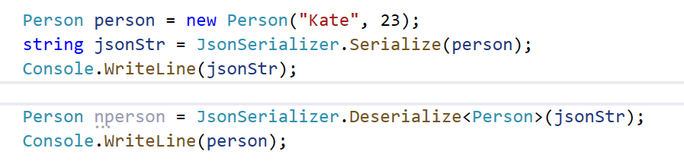

Работа с JSON
Notes:
Объект, который подвергается десериализации, должен иметь либо конструктор без параметров, либо конструктор, для всех параметров которого в десериализуемом json-объекте есть значения (соответствие между параметрами конструктора и свойствами json-объекта устанавливается на основе названий, причем регистр не играет значения).
Сериализации подлежат только публичные свойства объекта (с модификатором public).

Slide 35
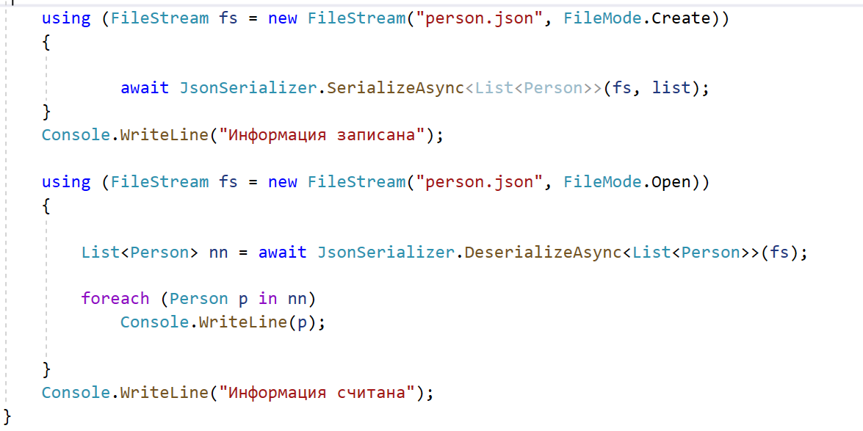
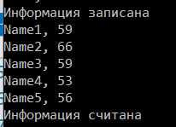
Работа с JSON

Slide 36
Настройка JSON сериализации
С помощью дополнительного параметра типа JsonSerializerOptions можно настроить механизм сериализации/десериализации:
AllowTrailingCommas: устанавливает, надо ли добавлять после последнего элемента в json запятую. Если равно true, запятая добавляется
DefaultIgnoreCondition: устанавливает, будут ли сериализоваться/десериализоваться в json свойства со значениями по умолчанию
IgnoreReadOnlyProperties: устанавливает, будут ли сериализоваться свойства, предназначенные только для чтения
WriteIndented: устанавливает, будут ли добавляться в json дополнительные пробелы. Если равно true устанавливаются дополнительные пробелы

Slide 37
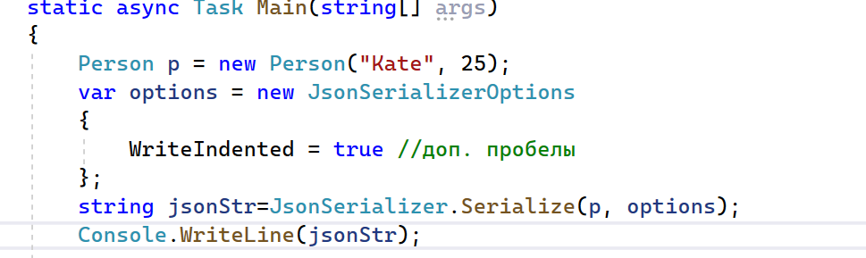

Настройка JSON сериализации

Slide 38
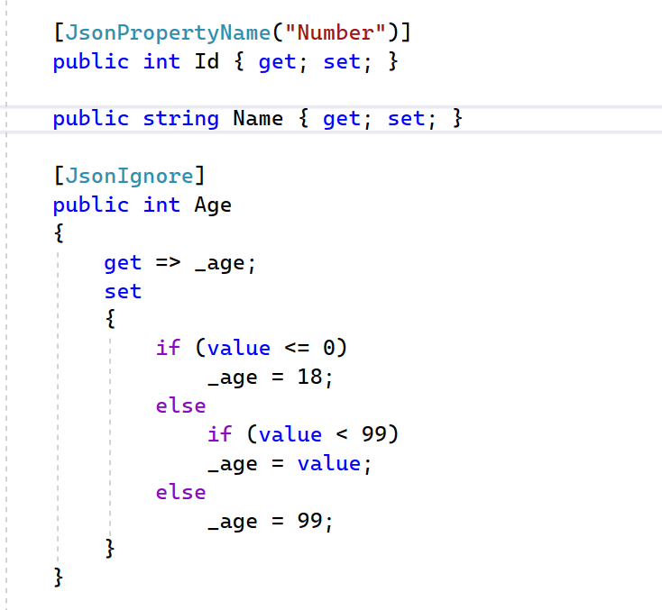
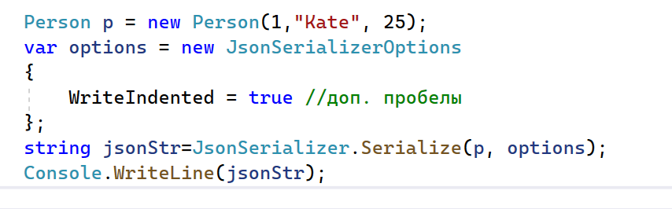
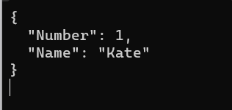
Настройка с помощью атрибутов
Класс Person

Slide 39
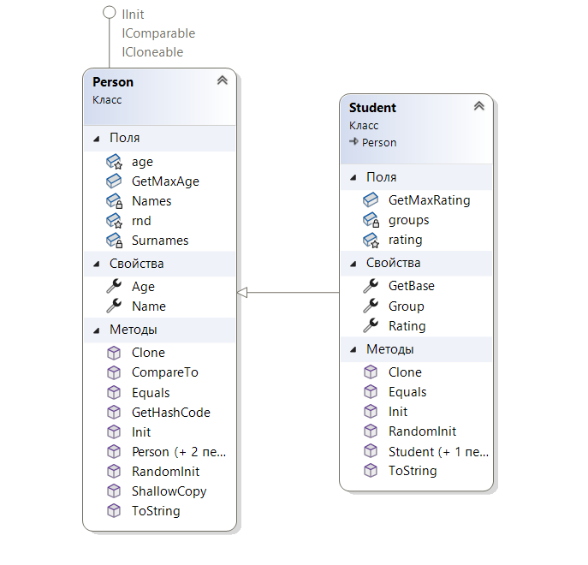
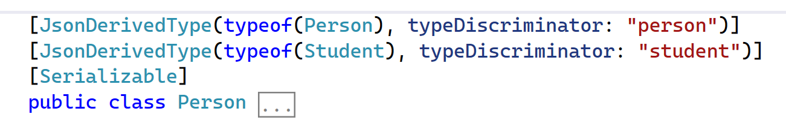
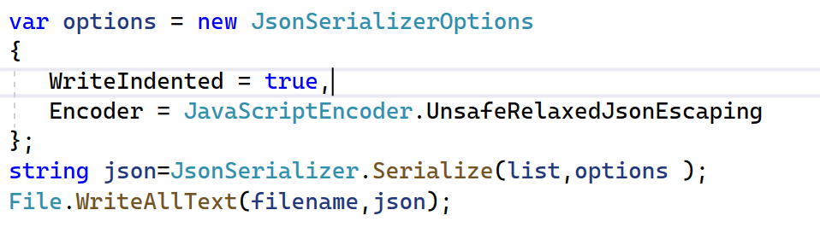
Сериализация классов с наследованием

Slide 40
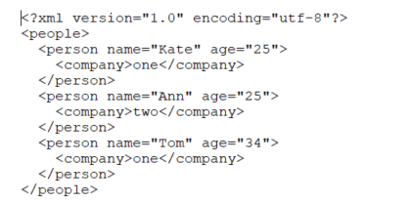
XML - сериализация
XML является одним из распространенных стандартов документов, который позволяет в удобной форме сохранять сложные по структуре данные.
Версия и кодировка
Корневой элемент people
Вложенный элемент Person
Вложенный элемент Company
Атрибуты name и age
Notes:
XML-документ должен иметь один единственный корневой элемент, внутрь которого помещаются все остальные элементы.
В данном случае таким элементом является элемент <people>. Внутри корневого элемента <people> задан набор элементов <person>.
Вне корневого элемента мы не можем разместить элементы person. Каждый элемент определяется с помощью открывающего и закрывающего тегов, например, <person> и </person>, внутри которых помещается значение или содержимое элементов. Также элемент может иметь сокращенное объявление: <person /> - в конце элемента помещается слеш.
Элемент может иметь вложенные элементы и атрибуты.
Атрибуты определяются в теле элемента и имеют следующую форму: название="значение".

Slide 41
LINQ to XML
Нужно подключить пространство имен System.Xml.Linq
Классы:
XAttribute: представляет атрибут xml-элемента
XComment: представляет комментарий
XDocument: представляет весь xml-документ
XElement: представляет отдельный xml-элемент
Notes:
Проще всего использовать LINQ to XML

Slide 42
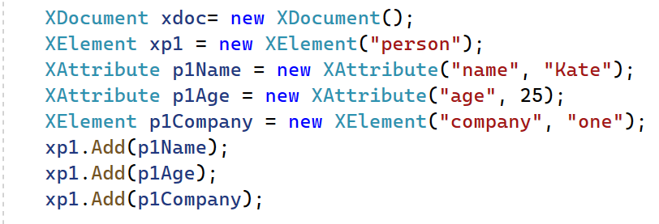
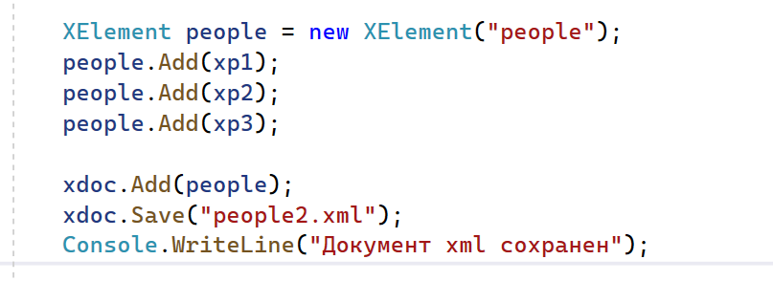
LINQ to XML
Notes:
Еще 2 элемента

Slide 43
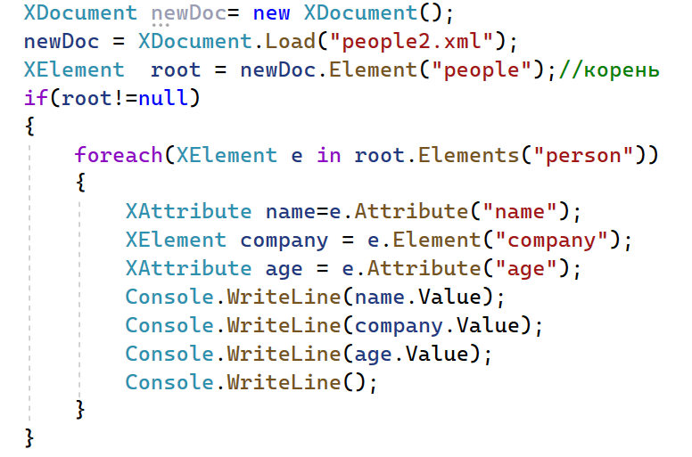
LINQ to XML
Notes:
Чтобы начать работу с имеющимся xml-файлом, надо сначала загрузить его с помощью статического метода XDocument.Load(), в который передается путь к файлу.
Поскольку xml хранит иерархически выстроенные элементы, то и для доступа к элементам надо идти начиная с высшего уровня в этой иерархии и далее вниз.
Проблема: внутри элементов м.б. другие элементы (дерево)
Метод Element("имя_элемента") возвращает первый найденный элемент с таким именем.
Метод Elements("имя_элемента") возвращает коллекцию одноименных элементов.
Спускаясь дальше по иерархии вниз, мы можем получить атрибуты или вложенные элементы, например, получение элемента <company>

Slide 44
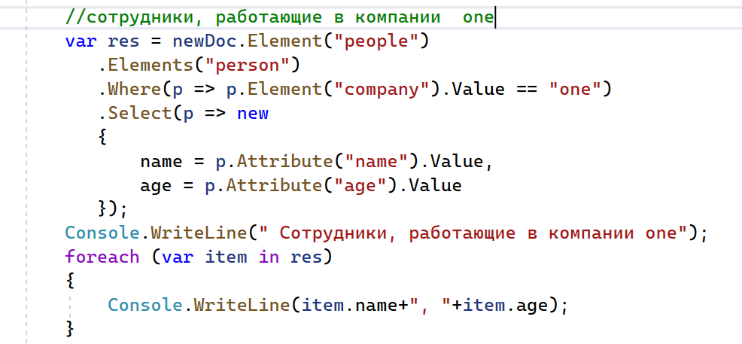
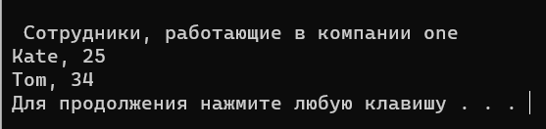
Пример запроса
Notes:
выбираем все элементы person, у которых вложенный элемент "company" равен "Microsoft". Далее на основе полученной выборке создаем набор анонимных объектов с двумя свойствами.

Slide 45
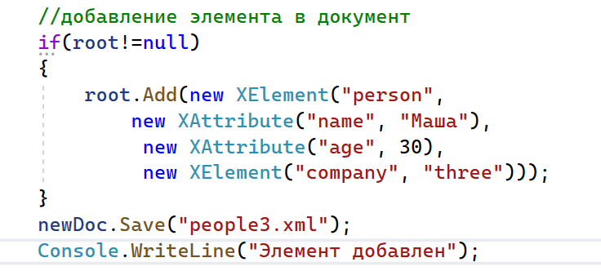
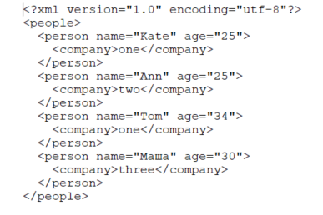
Добавление элементов

Slide 46
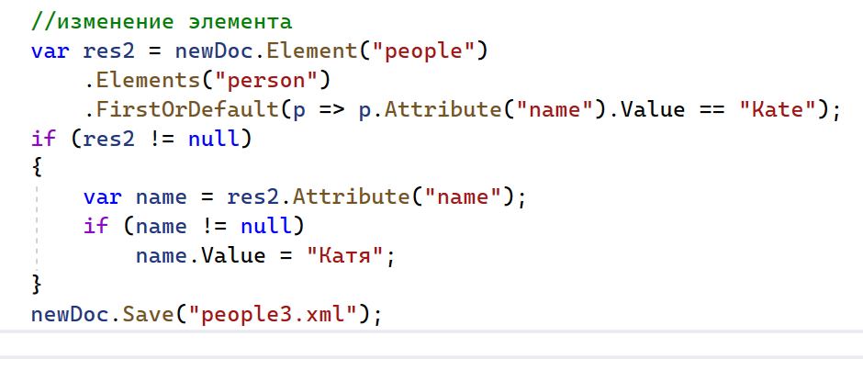
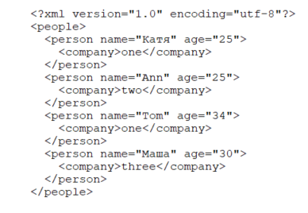
Изменение элемента

Slide 47
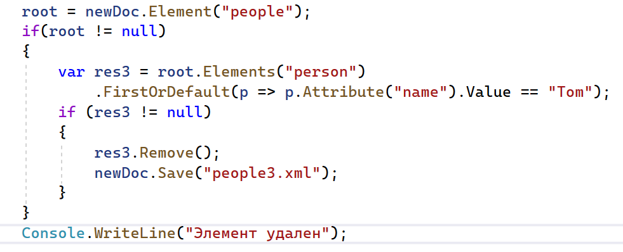
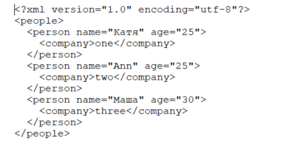
Удаление элемента

Slide 48
Сериализация XML
Нужно подключить System.Xml.Serialization
Класс XmlSerializer упрощает сохранение сложных объектов в формат xml и последующее их извлечение.
Для создания объекта XmlSerializer можно применять различные конструкторы, но почти все они требуют указания типа данных, которые будут сериализоваться и десериализоваться.
Класс, подлежащий сериализации, должен иметь стандартный конструктор без параметров и должен иметь модификатор доступа public. Сериализации подлежат только элементы со спецификатором доступа public.

Slide 49
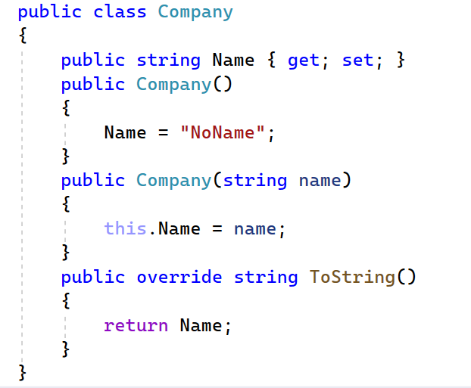
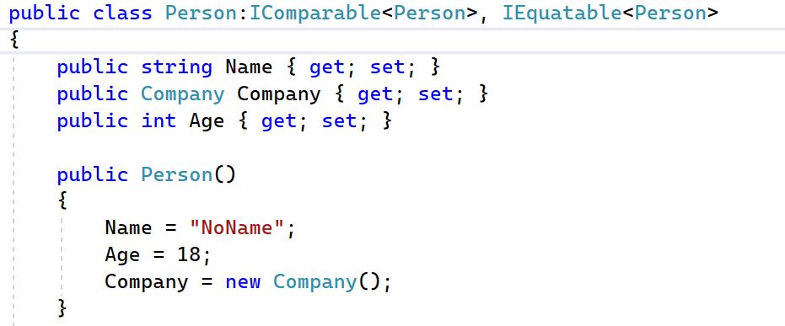
Сериализация
Вложенный
класс

Slide 50
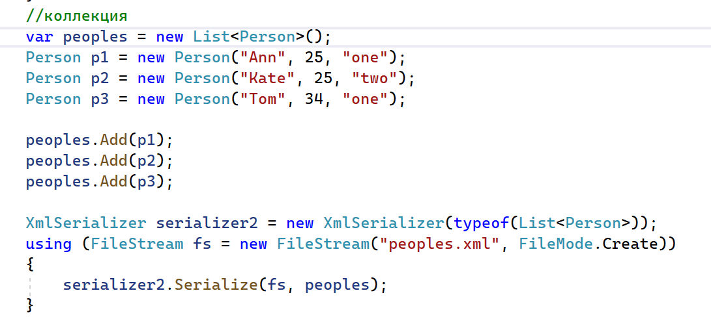
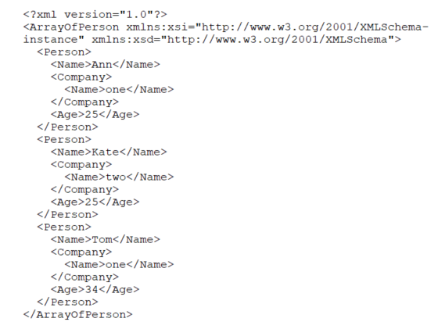
Сериализация

Slide 51
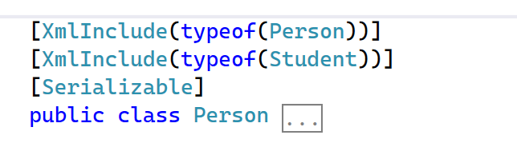
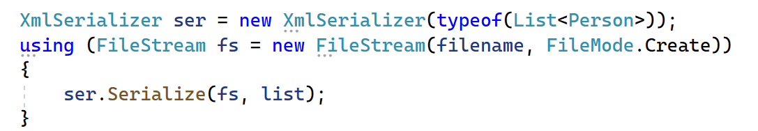
Сериализация классов с наследованием

Slide 52
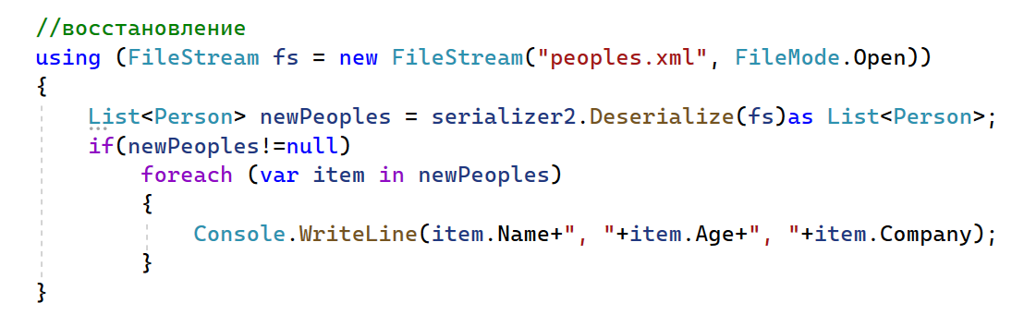
Десериализация

Slide 53
Работа с каталогами
Для работы с каталогами используются классы:
DirectoryInfo,
Directory (статические методы).
Метод | Назначение
Create() | Создает каталог
Delete() | Удаляет каталог
Exists | Проверяет, существует ли каталог
MoveTo() | Перемещает каталог
Parent | Получает родительский каталог
Root | Получает корневой каталог

Slide 54
Работа с файлами
Для работы с каталогами используются классы:
FileInfo,
File (статические методы).
Метод | Назначение
Create() | Создает файл
Delete() | Удаляет файл
Exists | Проверяет, существует ли файл
MoveTo() | Перемещает файл
CopyTo() | Копирует файл
Directory | Получает родительский каталог

Slide 55
Задачи
В бинарном файле записаны целые числа.
Найти количество простых чисел в файле.
Найти самое большое простое число и записать его в конец файла.
В текстовом файле записаны целые числа.
Отсортировать их по возрастанию и записать другой тестовый файл.
Записать отсортированные числа в конец первого файла.
Удалить из бинарного файла, в который записаны данные типа Person запись с номером k.

Slide 56
Задача 1
Создать коллекцию из элементов пользовательского класса.
Сохранить ее в файл (bin/xml/json/txt)
Загрузить коллекцию из файла (bin/xml/json/txt)

Slide 57
Задача 2
Создать иерархию классов:
Товар(Good),
Игрушка (Toy), продукт (Product),
молочный продукт (MilkProduct);
Создать коллекцию List<Good>, в которую записать 20 элементов (элементы должны быть из разных классов иерархии)
Вывести коллекцию
Отсортировать коллекцию
Выполнить 3 LINQ-запроса (выборка, агрегация, группировка)
Сохранить объекты типа Продукт в файл (текстовый/бинарный/json/xml)
Сделать меню и обработку ошибок.

